Slide 1
LG42 IBS2.4 Communiceren
SWOT – les 2

Slide 2
Onderdelen
Eerste uur
Bedrijfseconomie – SWOT-analyse
Tweede uur
Bedrijfseconomie – balans & exploitatie

Slide 3
Wat gaan we vandaag doen?
Tweede les analyseren
Afmaken vorige week.
Korte omschrijving bedrijf
Brancheverkenning
Branchevereniging
4 trends in de sector met bron
Deze week
Omgevingsanalyse
Doelgroepanalyse

Slide 4
Omgevingsanalyse
Bestemmingsplan
Omgeving
Eigen kavel
Conclusies

Slide 5
Omgeving
Beschrijf de omgeving van jouw bedrijf.
Google maps.
Ontwikkelingen?
Gevolgen bedrijf

Slide 6
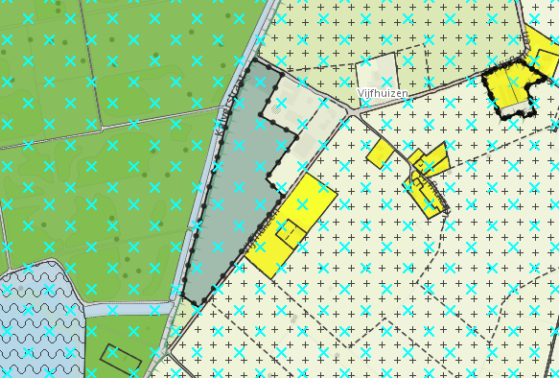
Bestemmingsplan (Eigen kavel)
www.ruimtelijkeplannen.nl

Slide 7
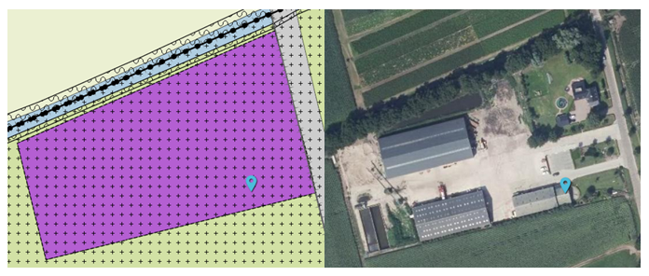
Bestemmingsplan
Met uitleg (en dus een legenda)
Gecombineerd met de werkelijke situatie (foto Google Earth bijvoorbeeld)
Hoeveel ruimte is er nog?
Wat wil de loonwerker?

Slide 8
Aan de gang
Inleiding
Korte omschrijving bedrijf
Kennis van de branche
Branche
Branchevereniging
Trends
Omgevingsanalyse
Omgeving bedrijf
Mogelijkheden/onmogelijkheden

Slide 9
Volgende onderwerp
Doelgroepanalyse

Slide 10
Doelgroepen en behoeften
Doelgroep: (mogelijke) groep afnemers van een product of dienst, waarop het bedrijf zich richt.
Behoefte: dat wat de klanten nodig heeft.

Slide 11
Doelgroepen onderscheiden
Wie zijn de afnemers nu?
Evt. hoofd- en subdoelgroepen onderscheiden
Wie zouden nog meer jouw doelgroepen kunnen zijn?
Waarom kopen ze jouw product of dienst?
Wat is de behoefte van de doelgroep?
Verandert er iets in de doelgroep?
Andere/nieuwe doelgroepen?

Slide 12
Doelgroep beschrijven
Demografische gegevens.
Leeftijd, opleiding, inkomen, woonplaats.
Geef kenmerken en ontwikkelingen van de doelgroep.
De doelgroep schaft ons product één keer per 15 jaar aan.
Klanten willen steeds minder uitgeven.
Ze komen wekelijks bij ons binnen
Gericht op de laagste prijs.

Slide 13
Doelgroep bepalen
Is de huidige doelgroep een bewuste keuze?
Wie wil ik dat mijn doelgroep is?
Wie brengt winst?
Klanttentrouw
Klanttevredenheid

Slide 14
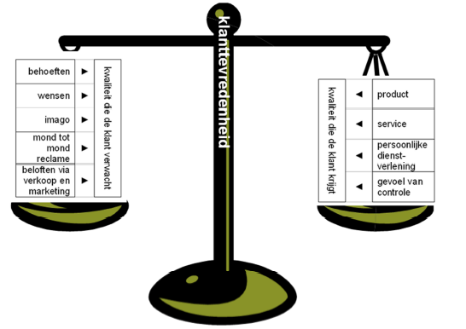

Slide 15
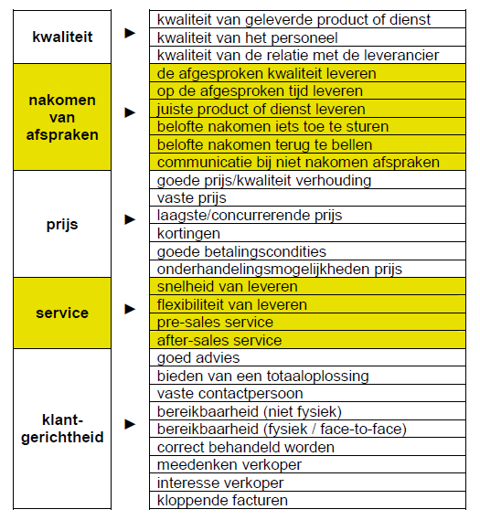

Slide 16
Succes!
De onderdelen.
(Inleiding)
1. Korte omschrijving bedrijf
2. Kennis van de branche
Branche
Branchevereniging
Trends
3. Omgevingsanalyse
Omgeving bedrijf
Mogelijkheden/onmogelijkheden
4. Doelgroepenanalyse
Wie zijn de (potentiële) klanten
Wat is hun behoefte
Klanttevredenheid

